Slide 1
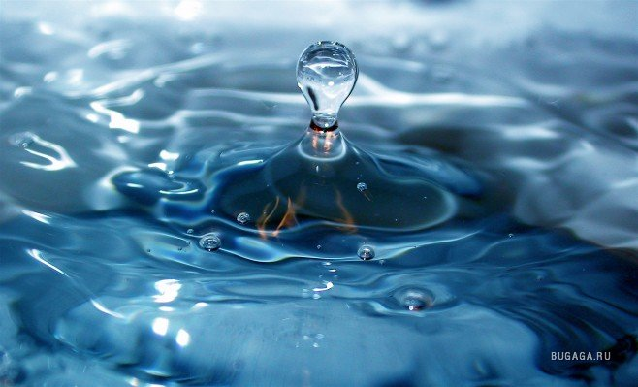
Химия
7
класс
Тема : Агрегатное состояние вещества

Slide 2
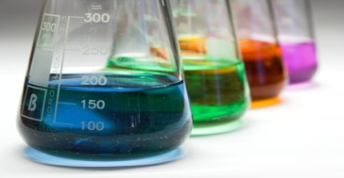
АГРЕГАТНОЕ СОСТОЯНИЕ ВЕЩЕСТВ
Ниже перечисленные вещества разделите на простые и сложные: SO_{2,} K, Cu, N₂, O₂, Cl₂, LiI, Al₂O₃, H₂, Br₂, NaCl, MgSO₄, KOH, Fe, Au, Ag, ZnO, KF, Cr, SO₃
ПРОСТЫЕ ВЕЩЕСТВА | СЛОЖНЫЕ ВЕЩЕСТВА
Notes:
Пытались взаимосвязьвеществ

Slide 3
АГРЕГАТНОЕ СОСТОЯНИЕ ВЕЩЕСТВ
ПРОСТЫЕ ВЕЩЕСТВА | СЛОЖНЫЕ ВЕЩЕСТВА
K, Cu, N₂, O₂, Cl₂, H₂, Br₂, Fe, Au, Ag, Cr, | SO_{2,} Al₂O₃ , NaCl, MgSO₄, KOH, ZnO, LiI, KF, SO₃
Notes:
Пытались взаимосвязьвеществ

Slide 4
АГРЕГАТНОЕ СОСТОЯНИЕ ВЕЩЕСТВА
Агрегатное состояние — состояние вещества, характеризующееся определёнными качественными свойствами: способностью или неспособностью сохранять объём и форму, наличием или отсутствием дальнего и ближнего порядка.
Notes:
Пытались взаимосвязьвеществ

Slide 5
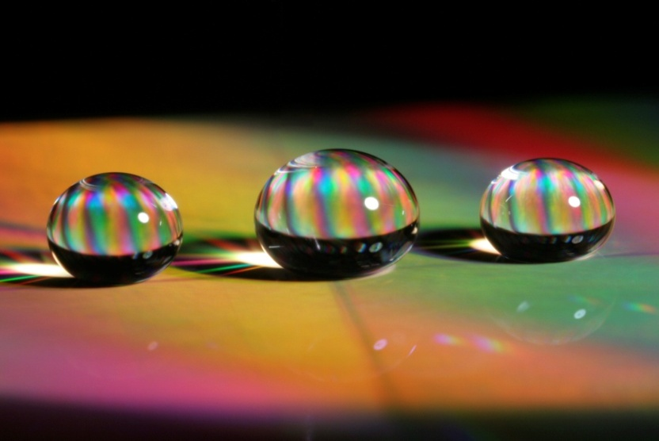
АГРЕГАТНОЕ СОСТОЯНИЕ ВЕЩЕСТВА
Выделяют три основных агрегатных состояния: твердое тело, жидкость и газ. Иногда не совсем корректно к агрегатным состояниям причисляют плазму. Существуют и другие агрегатные состояния, например, жидкие кристаллы или конденсат Бозе-Эйнштейна.
Notes:
Пытались взаимосвязьвеществ

Slide 6
Поведение молекул в газе
АГРЕГАТНОЕ СОСТОЯНИЕ ВЕЩЕСТВА
Notes:
Пытались взаимосвязьвеществ

Slide 7
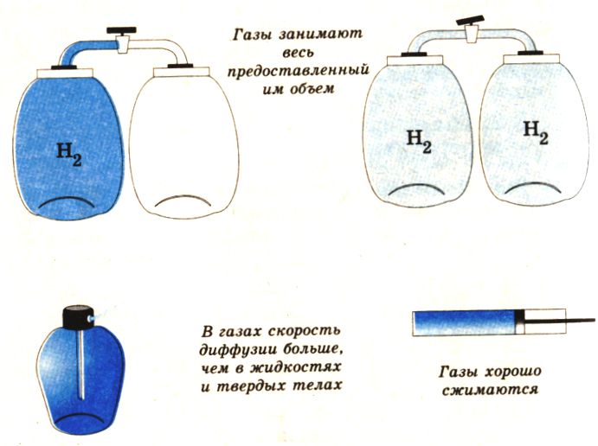
Г а з ы
АГРЕГАТНОЕ СОСТОЯНИЕ ВЕЩЕСТВА
1. Молекулы не взаимодействуют
друг с другом.
2. Главную роль в поведении газа
играет хаотическое движение.
3. Молекулы между столкновениями
движутся равномерно и
прямолинейно (по инерции).
4. Газы легко сжимаемы.
5. Газы не имеют формы и объёма.
6. Они заполняют весь
предоставленный объём.
Notes:
Пытались взаимосвязьвеществ

Slide 8
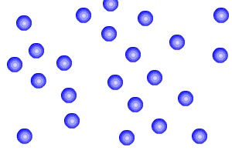
Поведение молекул в жидкости
АГРЕГАТНОЕ СОСТОЯНИЕ ВЕЩЕСТВА
Notes:
Пытались взаимосвязьвеществ

Slide 9
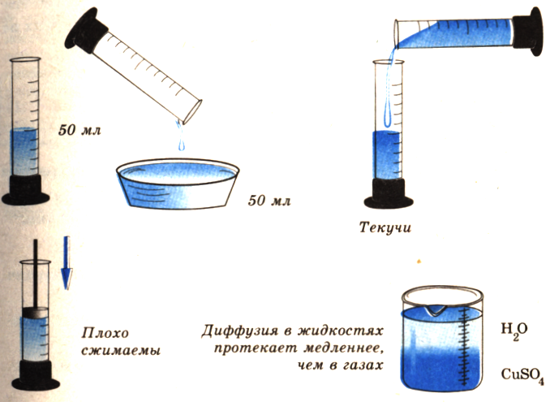
Ж и д к о с т и
АГРЕГАТНОЕ СОСТОЯНИЕ ВЕЩЕСТВА
1.Между молекулами действуют силы притяжения короткое время, затем молекула перескакивает в другое место, и продолжает колебаться там.
2. Для жидкостей характерен ближний порядок, который исчезает при нагревании.
3.Жидкость не имеет формы, но обладает объёмом.
4.Жидкость мало сжимаема, текуча, упруга, хрупка.
Notes:
Пытались взаимосвязьвеществ

Slide 10
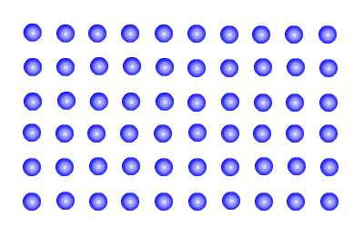
Поведение молекул в твёрдом теле
АГРЕГАТНОЕ СОСТОЯНИЕ ВЕЩЕСТВА
Notes:
Пытались взаимосвязьвеществ

Slide 11
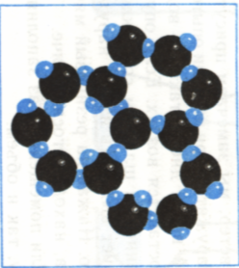
Т в ё р д ы е т е л а
АГРЕГАТНОЕ СОСТОЯНИЕ ВЕЩЕСТВА
1.Твёрдые тела сохраняют форму, объём
2.Они практически несжимаемы и очень прочны.
3.Для твёрдых тел характерен дальний порядок расположения молекул.
4.Силы межмолекулярного взаимодействия очень велики.
Молекулы совершают лишь колебательные и вращательные движения.
Notes:
Пытались взаимосвязьвеществ

Slide 12
АГРЕГАТНОЕ СОСТОЯНИЕ ВЕЩЕСТВА
В разных агрегатных состояниях расположение атомов и молекул различно.
Внутренняя энергия одинаковых масс твердого тела, жидкости, газа при одинаковых температурах различна.
Notes:
Пытались взаимосвязьвеществ

Slide 13
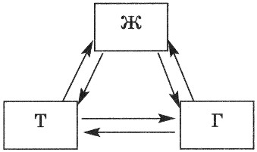
Как из одного состояния получить другое?
АГРЕГАТНОЕ СОСТОЯНИЕ ВЕЩЕСТВА
Notes:
Пытались взаимосвязьвеществ

Slide 14
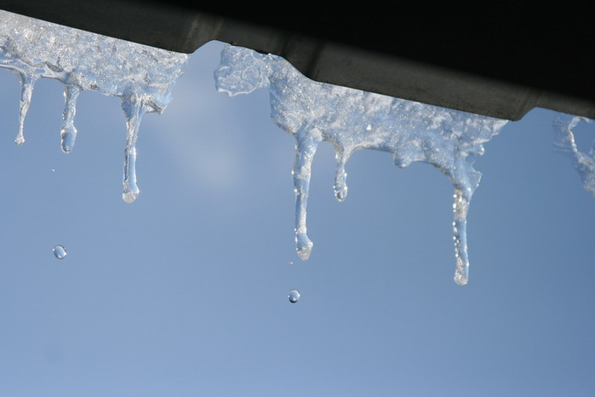
Твердое тело Жидкость
АГРЕГАТНОЕ СОСТОЯНИЕ ВЕЩЕСТВА
Процесс перехода вещества из твердого состояния в жидкое называется плавлением.
Notes:
Пытались взаимосвязьвеществ

Slide 15
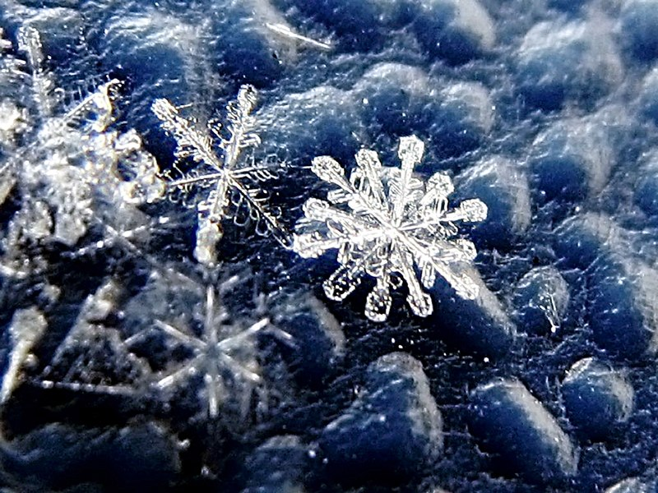
Жидкость Твердое тело
АГРЕГАТНОЕ СОСТОЯНИЕ ВЕЩЕСТВА
Процесс перехода вещества из жидкого состояния в
твердое называется кристаллизацией (отвердеванием).
Notes:
Пытались взаимосвязьвеществ

Slide 16
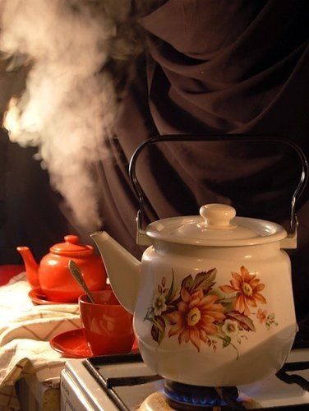
Жидкость Газ
АГРЕГАТНОЕ СОСТОЯНИЕ ВЕЩЕСТВА
Процесс перехода вещества из жидкого состояния в газообразное называется парообразованием.
Notes:
Пытались взаимосвязьвеществ

Slide 17
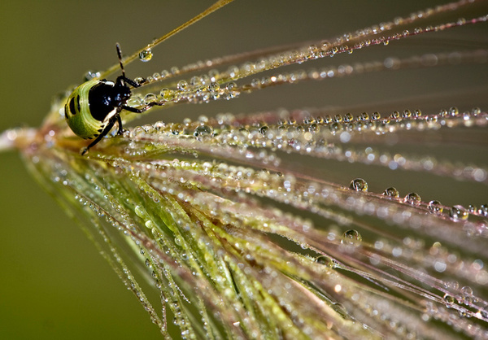
Газ Жидкость
АГРЕГАТНОЕ СОСТОЯНИЕ ВЕЩЕСТВА
Процесс перехода вещества из газообразного состояния в жидкое называется конденсацией
Notes:
Пытались взаимосвязьвеществ

Slide 18
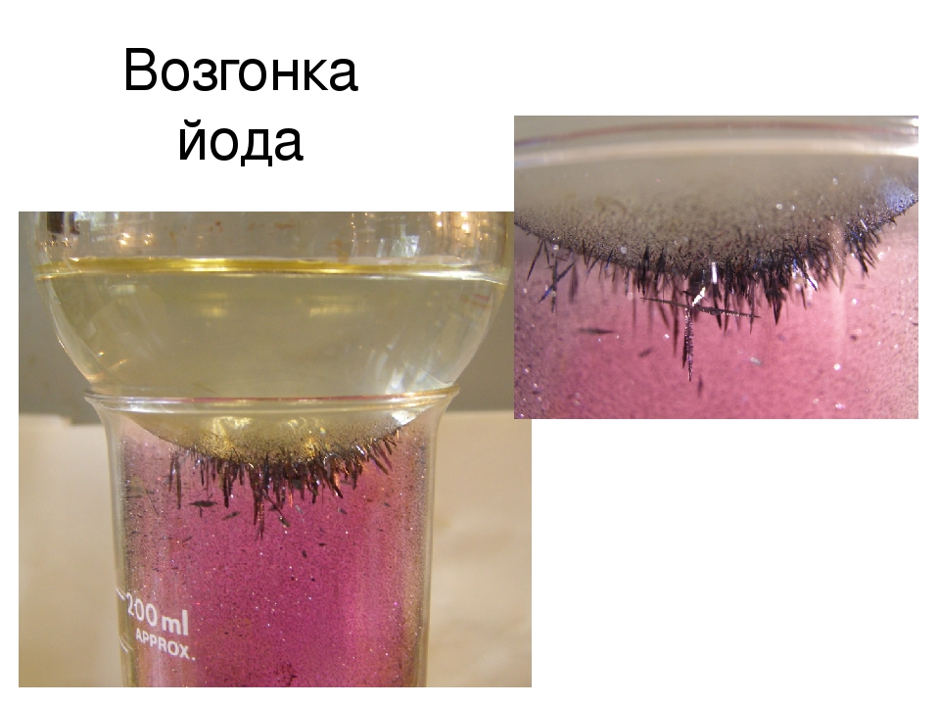
Твердое тело Газ
АГРЕГАТНОЕ СОСТОЯНИЕ ВЕЩЕСТВА
Процесс перехода вещества из твердого состояния в газообразное называется сублимацией
Notes:
Пытались взаимосвязьвеществ

Slide 19
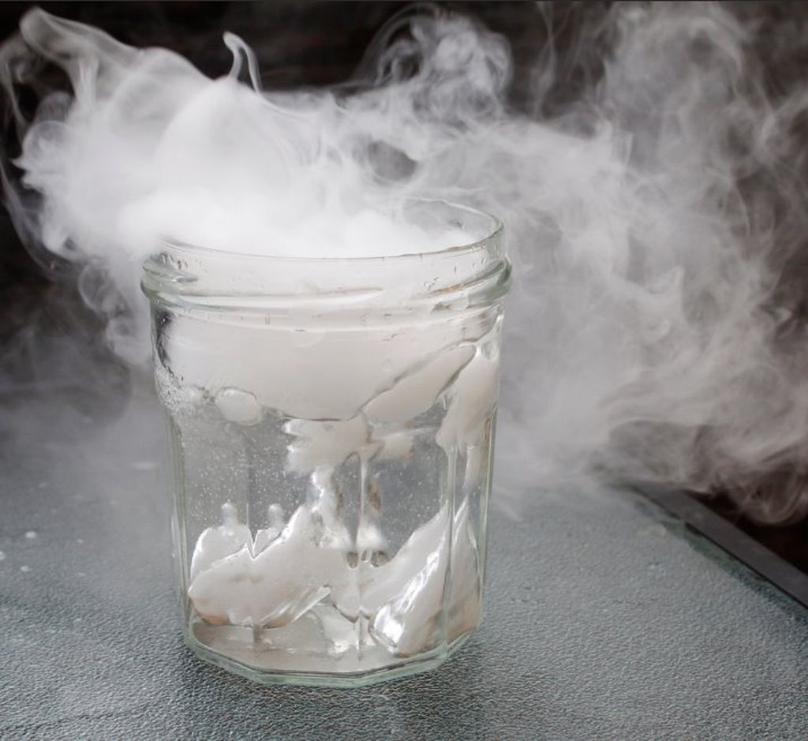
Газ Твердое тело
Агрегатное состояние вещества
Процесс перехода вещества из газообразного состояния в твердое называется десублимацией.
Notes:
Пытались взаимосвязьвеществ

Slide 20
ЗАКРЕПЛЕНИЕ
Твердое тело | Жидкости | Газ
сахар | вода | воздух
Notes:
Пытались взаимосвязьвеществ

Slide 21
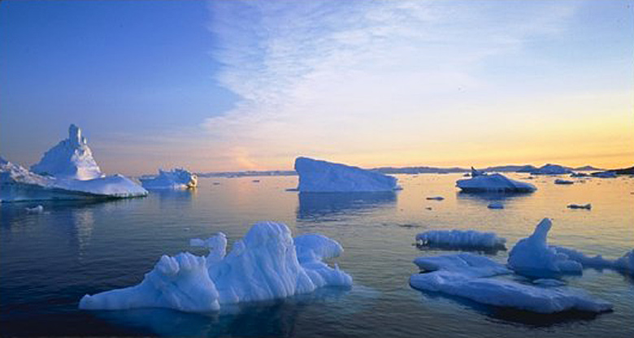
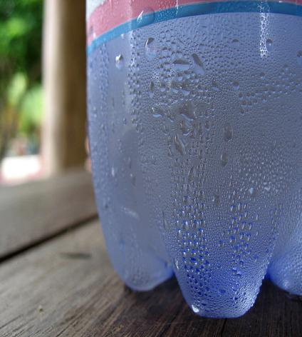
ЗАКРЕПЛЕНИЕ
1. Лед, который плавает в воде, имеет температуру 0. Будет ли таять лед?
2. Объясните это часто наблюдаемое вами явление.
Notes:
Пытались взаимосвязьвеществ

Slide 22
ЗАДАНИЕ ДЛЯ САМОСТОЯТЕЛЬНОЙ РАБОТЫ
1. Прочитать § 8 (стр. 29 - 30)
2. Письменно ответить на вопросы 1-5 ( стр. 30)
Notes:
Пытались взаимосвязьвеществ

